Slide 1
بسته آموزشی تغذیه بارداری و شیردهی
ویژه مراقبین سلامت
دانشگاه علوم پزشکی و خدمات بهداشتی درمانی تهران
معاونت بهداشت واحد بهبود تغذیه جامعه
واحد بهبود تغذیه جامعه

Slide 2
برای داشتن یک بارداری و زایمان ایمن باید قبل از بارداری خانم ها نکات زیر را رعایت نمایند:
برنامه غذایی مناسب داشته باشند.(رعایت اصل تعادل، تناسب و تنوع)
قبل از باردارشدن تا حد امکان وزن خود را به محدوده BMI طبیعی برسانند.
ترجیحاٌ از سه ماه قبل از بارداری تا پایان بارداری روزانه یک عدد قرص اسید فولیک مصرف نمایند.
در صورت وجود کم خونی قبل از بارداری بهتر است درمان صورت پذیرد.
در صورت ابتلاء به دیابت و چاقی (BMI>30) لازم است کاهش وزن تا رسیدن به محدوده BMI طبیعی صورت گیرد.

Slide 3
توصیه های تغذیه ای برای خانم های لاغر که BMI کمتر از 18.5 دارند.
تنوع غذایی را رعایت کرده و از انواع گروه های غذایی اصلی شامل نان و غلات، سبزی ها ، میوه ها، شیر و لبنیات و گروه گوشت،حبوبات، تخم مرغ و مغزها، به میزان توصیه شده استفاده کنند.
در وعده صبحانه از غذاهای پر انرژی مثل عسل، مربا و کره استفاده کنند.
علاوه بر سه وعده اصلی غذایی از 2 یا 3 میان وعده استفاده کنند.
در میان وعده ها از بیسکویت ،شیر، بستنی، کلوچه، نان و پنیر، خرما، سیب زمینی پخته، میوه های تازه و خشک و انواع مغزها استفاده کنند.
از گروه نان و غلات( نان، برنج،ماکارونی) بیشتر استفاده کنند.
سبزی خوردن ، سالاد همراه با روغن زیتون و یا میوه زیتون در کنار غذا مصرف کنند.
جهت تحریک اشتتها ، از انواع چاشنی ها در طبخ غذاها استفاده کنند.

Slide 4
توصیه های تغذیه ای برای خانم های دارای اضافه وزن و چاق که bmi>25 دارند.
با استفاده از میان وعده ها، حجم غذا در وعده های اصلی را کم کنند.
ساعت ثابتی برای صرف غذا در وعده های مختلف روز داشته باشند.
مصرف قند و شکر و خوراکی هایی مانند انواع شیرینی ، شکلات، آب نبات، نوشابه های گازدار، شربت ها و آب میوه های صنعتی، مربا،عسل و ... را بسیار محدود کنند.
از مصرف زیاد نان و برنج و ماکارونی خودداری کنند.
نان مصرفی باید از آرد سبوس دار تهیه شده باشد و در عوض نان های فانتزی مثل باگت و نان ساندویچی کمتر مصرف کنند.
شیر و لبنیات خود را حتماً از نوع کم چرب انتخاب کنند.
گوشت را تا حد امکان چربی گرفته و مرغ و ماهی را بدون پوست مصرف کنند.
از مصرف فراورده های گوشتی پرچربی مثل سوسیس، کالباس، همبرگر،کله پاچه و مغز خودداری کنند.
به جای گوشت قرمز ، بیشتر از گوشت های سفید، خصوصاًماهی استفاده کنند.

Slide 5
ادامه...
میوه ها و سبزی ها را بیشتر به شکل خام مصرف کنند.
روغن مصرفی را از انواع مایع گیاهی انتخاب کنند.
غذاها را بیشتر به شکل آبپز و بخارپز ویا تنوری، تهیه و مصرف کنند.
از مصرف غذاهای پرچرب و سرخ شده پرهیز کنند.
از مصرف انواع سس سالاد، کره، خامه، سرشیر، ماست و پنیرهای پرچرب خودداری کنند.
مصرف دانه های روغنی مثل گردو، فندق، بادام، تخمه، پسته را محدود کنند.
تنقلاتی مانند غلات حجیم شده (انواع نمکی ها) و چیپس را مصرف نکنند.
از مصرف غاهای آماده و کنسرو شده اجتناب کنند.
مصرف نمک و غذاهای شور را محدود کنند.

Slide 6
وزن گیری در دوران بارداری
تمام زنان در دوران بارداری در هر شرایط تغذيه‌اي که باشند (کم وزن، طبیعی، دارای اضافه وزن و یا چاق) باید افزایش وزن مناسبی داشته باشند.
الگوی افزایش وزن به اندازه افزایش وزن اهمیت دارد.
میزان افزایش وزن در طول ماه‌های مختلف دوره‌ی بارداری یکسان نیست. بطور متوسط در سه ماهه اول کمترین مقدار (2-5/. کیلوگرم)، در سه ماهه دوم 4-3 کیلوگرم و در سه ماهه سوم بیشترین مقدار (5-4 کیلوگرم) افزایش وزن وجود دارد.

Slide 7
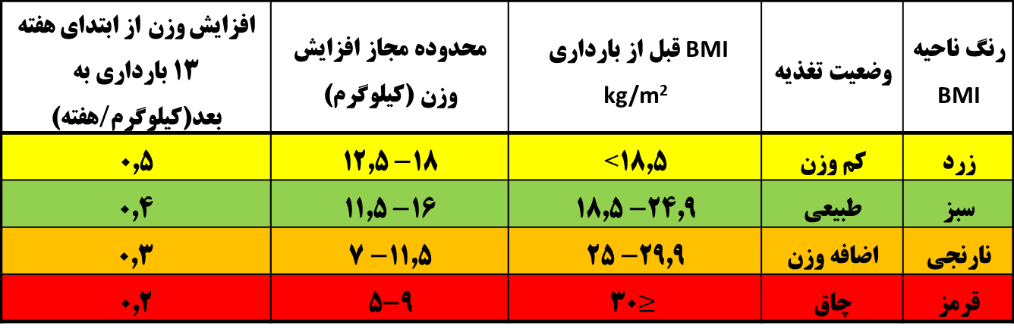
وزن‌گيري برای مادر‌های باردار در تک قلویی
میزان افزایش وزن برای مادران باردار بالاتر از 19 سال در بارداری تک قلویی بر اساس نمایه توده بدنی قبل از بارداری
رنگ ناحیه BMI | وضعیت تغذیه | BMI قبل از بارداری kg/m² | محدوده مجاز افزایش وزن (کیلوگرم) | افزایش وزن از ابتدای هفته 13 بارداری به بعد(کیلوگرم/هفته)
زرد | کم وزن | 18.5> | 18- 12.5 | 0.5
سبز | طبیعی | 24.9- 18.5 | 16- 11.5 | 0.4
نارنجی | اضافه وزن | 29.9- 25 | 11.5- 7 | 0.3
قرمز | چاق | 30$≥$ | 9-5 | 0.2
الگوی وزن‌گيري مهم است. افزایش وزن باید تدریجی باشد.

Slide 8
چند نكته:
الف)افزایش وزن در سه ماهه اول بارداری در حدود 0.5تا 2 کیلوگرم مي‌باشد.
ب)افزایش وزن مناسب براي مادر‌ان دارای نمایه توده بدنی 35 یا بیشتر باید توسط کارشناس تغذیه تعیین شود.
ج)در زنان کوتاه قد (کمتر از 150 سانتی متر) افزایش وزن باید در محدوده حداقل میزان دامنه ارائه شده باشد.

Slide 9
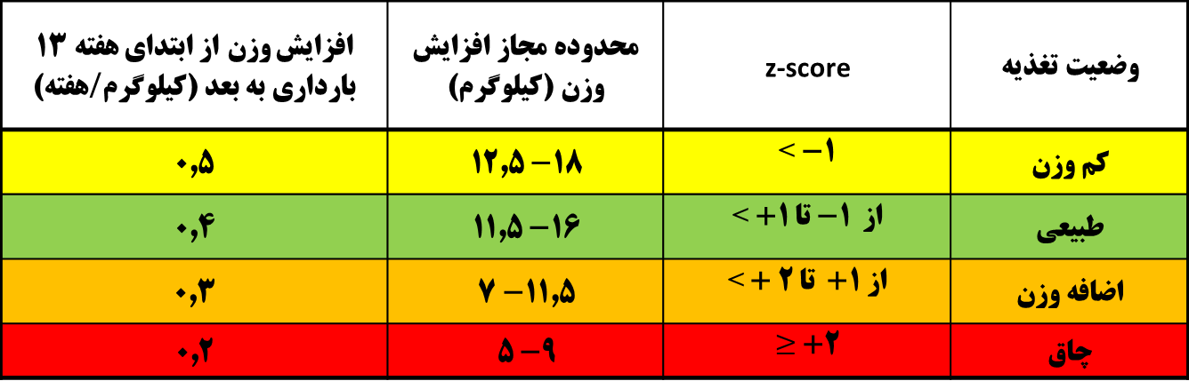
میزان افزایش وزن برای دختران نوجوان در بارداری تک قلویی بر اساس نمایه توده بدنی قبل از بارداری
وضعیت تغذیه | z-score | محدوده مجاز افزایش وزن (کیلوگرم) | افزایش وزن از ابتدای هفته 13 بارداری به بعد (کیلوگرم/هفته)
کم وزن | 1- > | 18- 12.5 | 0.5
طبیعی | از 1- تا 1+ > | 16- 11.5 | 0.4
اضافه وزن | از 1+ تا 2 + > | 11.5- 7 | 0.3
چاق | 2+$≥$ | 9- 5 | 0.2
نکته:
الف: بهتر است مادران باردار نوجوان حداکثر میزان دامنه وزن ارائه شده را بدست آورند.
ب: در نوجوانان بارداری که تنها 2 سال از قاعدگی آنها می‌گذرد افزایش وزن باید در حد بالای میزان دامنه ارائه شده باشد.

Slide 10
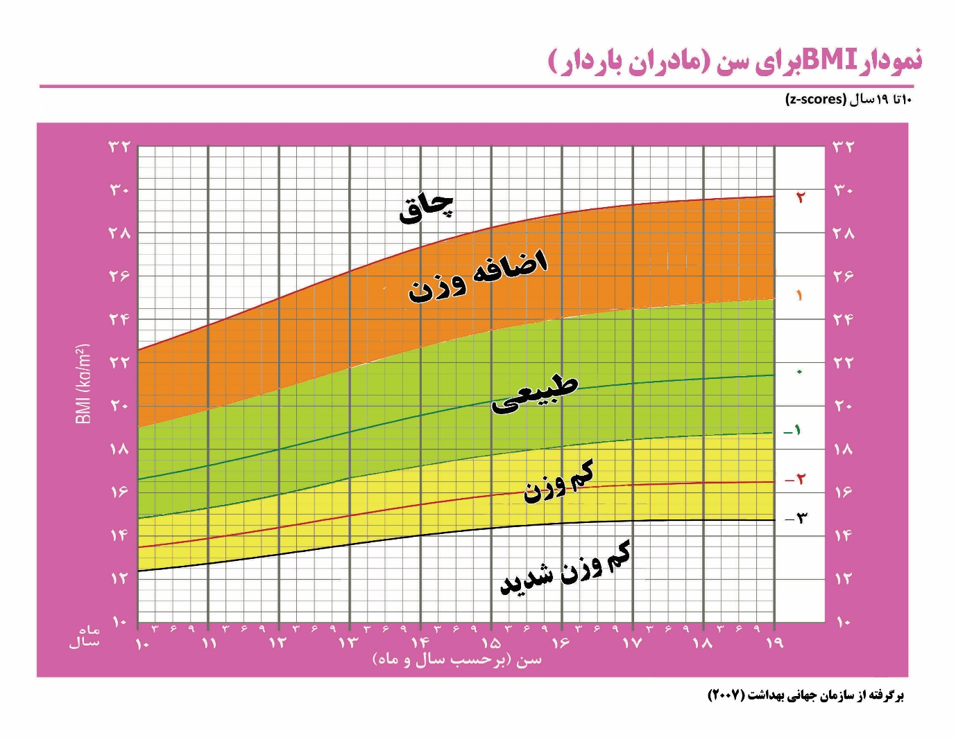
از نمودار زیر نیز می‌توان جهت تعیین وضعیت وزن مادران زیر 19 سال استفاده نمود.

Slide 11
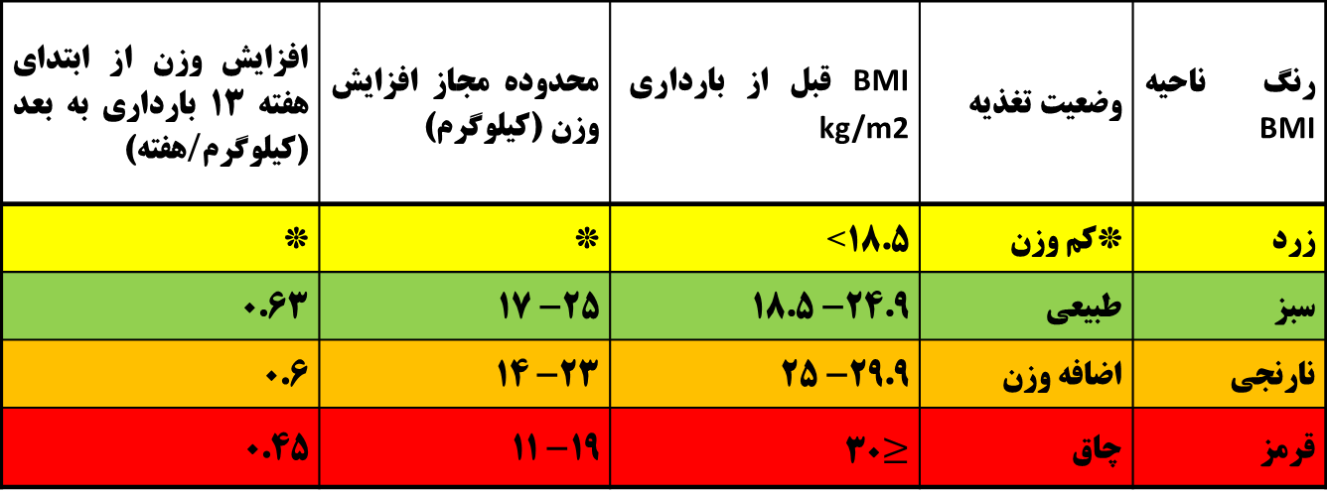
میزان افزایش وزن در بارداری دو قلویی بر اساس نمایه توده بدنی قبل از بارداری
رنگ ناحیه BMI | وضعیت تغذیه | BMI قبل از بارداری kg/m2 | محدوده مجاز افزایش وزن (کیلوگرم) | افزایش وزن از ابتدای هفته 13 بارداری به بعد (کیلوگرم/هفته)
زرد | *کم وزن | 18.5> | * | *
سبز | طبیعی | 24.9- 18.5 | 25- 17 | 0.63
نارنجی | اضافه وزن | 29.9- 25 | 23- 14 | 0.6
قرمز | چاق | 30$≥$ | 19- 11 | 0.45
نکته1: افزایش وزن توصیه شده در سه ماهه اول بارداری این گروه از مادران 1.5 تا 2.5 کیلوگرم مي‌باشد.
نکته2: در موارد سه قلویی، میزان وزن‌گيري توصیه شده برای مادر‌ان باردار در حدود 27-22.5 کیلوگرم مي‌باشد. از این میزان مادر باید تا هفته 24 حداقل 16 کیلوگرم افزایش وزن داشته باشد.

Slide 12
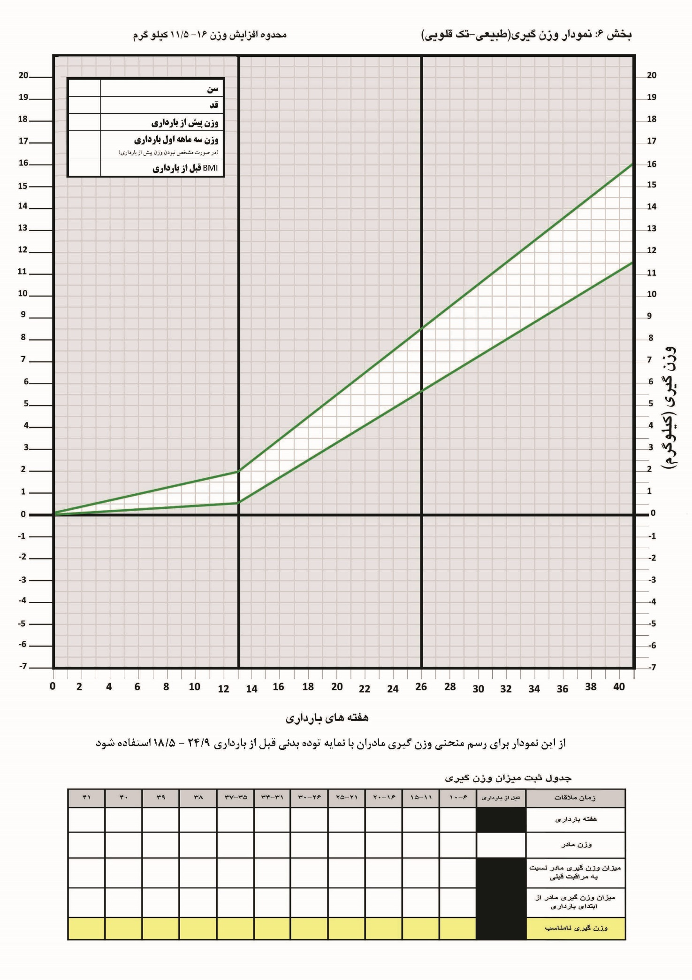

Slide 13
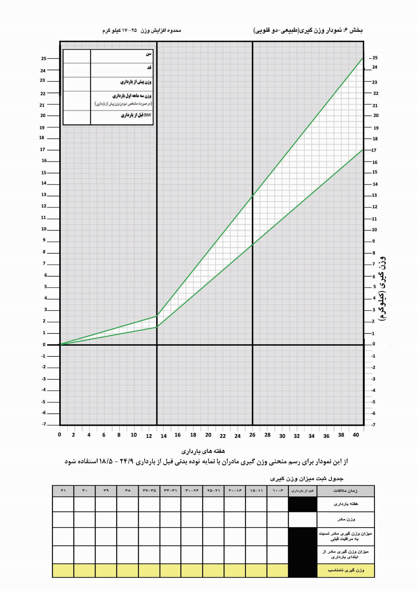

Slide 14
معیارهای وزن‌گيري نامناسب در مادر‌ان باردار
وزن‌گيري کمتر از انتظار
1- هرگاه مادر باردار بر اساس جدول وزن‌گيري افزایش وزن کمتری داشته باشد و یا شیب نمودار وزن‌گيري مادر از شیب نمودار مرجع کمتر و یا مسطح گردد، وزن‌گيري کمتر از حد انتظار محسوب مي‌گردد.
2 - چنانچه از هفته 15 بارداری به بعد مادر‌ باردار چاق (با نمایه توده بدنی مساوی یا بالاتر از 30) کمتر از نیم کیلوگرم در ماه افزایش وزن داشته باشد.
3- چنانچه از هفته 15 بارداری به بعد مادر‌ باردار با وزن طبیعی، کمتر از یک کیلوگرم در ماه افزایش وزن داشته باشد.

Slide 15
وزن‌گيري بیشتر از انتظار
1- هرگاه مادر باردار بر اساس جدول وزن‌گيري، افزایش وزن بیشتری داشته باشد و یا شیب نمودار وزن‌گيري مادر از شیب نمودار مرجع بیشتر گردد وزن‌گيري بیش از حد انتظار محسوب مي‌گردد.
2- بعد از هفته 20 بارداری مادر نباید ماهانه بیش از 3 کیلوگرم افزایش وزن داشته باشد. گاهی اوقات این امر به دلیل جمع شدن آب به طور غیر طبیعی در بدن است که اولین علامت پره‌اکلامپسی است. در این صورت اقدامات لازم برای کنترل مسمومیت بارداری باید انجام شود. این اقدامات در مجموعه مراقبت‌های ادغام یافته دوران بارداری توضیح داده شده است.
3- اگر افزایش وزن مادر در طول بارداری بیش از یک کیلو گرم در هفته باشد، بیشتر از حد انتظار وزن اضافه کرده است.
نکته: در مورد مادران باردار که کمتر یا بیشتر از حد لازم وزن گرفته اند مشروط بر اینکه عارضه دیگر بارداری وجود نداشته باشد باید حداکثر دو هفته بعد جهت بررسی مجدد وزن پیگیری شوند.

Slide 16
جداول مقايسه ميزان مورد نياز مواد غذايي برحسب گروه‌های غذایی در دوران بارداری و شیردهی با غير بارداري
واحد‌های مورد نیاز |  | معادل هر واحد | منابع غذایی
غیر باردار | باردار و شیرده
گروه نان و غلات
11- 6 | 11- 7 | یک کف دست بدون انگشت (معادل 30 گرم) انواع نان‌ها مثل نان بربری، سنگگ و تافتون یا 4 کف دست نان لواش (معادل 30 گرم) یا نصف لیوان برنج یا ماکارونی پخته یا یک چهارم لیوان غلات خام یا3 عدد بيسكويت ساده بخصوص سبوس دار | این گروه شامل انواع نان بخصوص نوع سبوس دار (سنگگ، نان جو ...) نان‌های سنتی سفید ( لواش و تافتون)، برنج، انواع ماکارونی و رشته‌ها، غلات صبحانه و فرآورده‌های آنها به ویژه محصولات تهیه شده از دانه کامل غلات است. بهتر است نان و غلات سبوس دار را به دليل تامين فيبر مورد نياز در الويت قرار دهيم.

Slide 17
واحد‌های مورد نیاز |  | معادل هر واحد | منابع غذایی
غیر باردار | باردار و شیرده
گروه سبزی‌ها
5-3 | 5-4 | یک لیوان سبزی‌هاي خام برگی یا نصف لیوان سبزی پخته یا خام خرد شده یا یک عدد گوجه فرنگی، پیاز، هویچ یا خیار متوسط یا نصف لیوان آب هویچ یا نصف لیوان نخود سبز، لوبیا سبز و هویچ خرد شده | این گروه شامل انواع سبزی‌های برگ دار، هویچ، بادمجان، نخود سبز، انواع کدو، قارچ، خیار، گوجه فرنگی، پیاز، کرفس، ريواس و سبزيجات مشابه ديگر است
گروه میوه‌ها
4- 2 | 4- 3 | یک عدد میوه متوسط ( سیب، موز، پرتقال یا گلابی و ...) یا نصف لیوان میوه‌های ریز مثل توت، انگور، دانه‌های انار یا نصف لیوان میوه پخته یا کمپوت میوه یا یک چهارم لیوان میوه خشک يا خشكبار یا سه چهارم لیوان آب میوه تازه و طبیعی و در مورد میوه‌های شیرین مانند آب انگور یک سوم لیوان | این گروه شامل انواع میوه مثل سیب، موز، پرتقال، خرما، انجیر تازه، انگور، برگه آلو، آب میوه طبیعی، کمپوت میوه‌ها و میوه‌های خشک مثل انجیر خشک، کشمش، برگه آلو، می باشد.

Slide 18
واحد‌های مورد نیاز |  | معادل هر واحد | منابع غذایی
غیر باردار | باردار و شیرده
گروه شیر و لبنیات
3- 2 | 4- 3 | یک لیوان شیر یا ماست کم چرب ( كمتر از 2.5درصد) یا 45 تا 60 گرم پنیر (يك ونيم قوطی کبریت پنیر) یا یک چهارم لیوان کشک مايع یا 2 لیوان دوغ يا يك ونيم ليوان بستني پاستوريزه | مواد این گروه شامل شیر، ماست، پنیر، بستنی، دوغ و کشک می باشد.
گروه گوشت، حبوبات، تخم مرغ و مغزها دانه‌ها
3- 2 | 3 | 60 گرم گوشت (یا دو تکه خورشتی) لخم و بی چربی پخته اعم از گوشت قرمز يا سفيد (به اندازه سايز دو تکه جوجه کبابی يا دو قوطی کبريت کوچک) یا نصف ران متوسط یا يك سوم سینه متوسط مرغ (بدون پوست) یا 60 گرم گوشت ماهی پخته شده ( كف دست بدون انگشت ) یا دو عدد تخم مرغ یا یک لیوان حبوبات پخته یا یک سوم لیوان انواع مغزها (گردو، بادام، فندوق، پسته و تخمه ) | مواد این گروه شامل انواع گوشت‌های قرمز (گوسفند و گوساله)، گوشت‌های سفید (مرغ، ماهی و پرندگان) تخم مرغ، حبوبات (نخود، انواع لوبیا، عدس و لپه و ...) و مغز دانه‌ها (گردو، بادام، فندق، بادام زمینی و ...) است.

Slide 19
انرژی و مواد مغذی مورد نیاز در دوران بارداری و شیردهی
انرژی و مواد مغذی | زنان غیر باردار |  | زنان باردار |  | شیرده
 | 18-14 سالگی | 50-19 سالگی
انرژی (کیلوکالری)* |  |  | در سه ماهه اول بارداری10+ | در 6 ماهه اول330+
 |  |  | در سه ماهه دوم بارداری340+ | در 6 ماهه دوم400+
 |  |  | در سه ماهه سوم بارداری452+
پروتئین (گرم) | 46 | 46 | 71 | 71
اسید فولیک (میکروگرم) | 400 | 400 | 600 | 500
آهن (میلی گرم) | 15 | 18 | 27 | (18 سال <) 9 ( سال 18≥) 10
ویتامین A (میکروگرم RE ) | 700 | 700 | (18 سال <) 770 (18 سال ≥) 750 | (18 سال <) 1300 (18 سال ≥) 1200
ویتامین D (میکرو گرم) | 5 |  | 5 | 5

Slide 20
انرژی و مواد مغذی | زنان غیر باردار |  | زنان باردار | شیرده
 | 18-14 سالگی | 50-19 سالگی
ویتامین E (میلی گرم) | 8 | 15 | 15 | 19
ویتامین C (میلی گرم) | 60 | 75 | (18 سال <) 85 (18 سال ≥) 80 | (18 سال <) 120 (18 سال ≥) 115
کلسیم (میلی گرم) | 1300 | 1000 | (18 سال <) 1000 (18 سال ≥) 1300 | (18 سال <) 1000 (18 سال ≥) 1300
روی (میلی گرم) | 9 | 8 | (18 سال <) 11 (18 سال ≥) 12 | (18 سال <) 12 (18 سال ≥) 13
ریبو فلاوین (میلی گرم) | 1 | 1/1 | 1.4 | 1.6
پیریدوکسین (میلی گرم) | 1.2 | 1.3 | 1.9 | 2
ید (میلی گرم) | 150 | 150 | 220 | 290

Slide 21
کربوهيدرات: نقش اصلی کربوهيدرات‌ها تامین انرژی برای بدن است. میزان نیاز به کربوهیدرات‌ها در بارداری حدود g175 در روز است.
چربی: چربی منبع عمده تامين انرژی برای بدن است و به جذب ویتامین‌های محلول در چربی و کاروتنوئیدها کمک می‌کند. در زمان بارداری در صورت داشتن رژیم غذایی حاوی w3 نیازی به مصرف اضافه این اسید چرب به شکل مکمل نیست.
پروتئين:کمبود پروتئين در بارداری پیامد‌های نامطلوب از جمله اختلال در رشد وسنتز سلول و بافت‌هاي جنين بدنبال دارد. حداكثر نیاز به پروتئین در دوران بارداری مربوط به سه ماهه سوم بارداری است.
فیبر: فیبر بخشی از میوه‌ها، سبزی‌ها و دانه‌های خوراکی به ویژه حبوبات و غلات می باشد که در بدن انسان هضم نمی‌شود. مصرف فیبر موجب حجیم شدن مدفوع ودر نتیجه خروج راحت و سریع تر مدفوع شده و از بروز یبوست پیشگیری می‌کند. زنان باردار بایستی به مصرف نان‌ها ي سبوس دار، غلات کامل، سبزیجات برگ سبز و زرد و میوه‌های تازه و خشک تشويق شوند.

Slide 22
توصیه‌های تغذیه‌ای در خصوص مشكلات و بیماری‌هاي شایع دوران بارداری
تهوع و استفراغ morning sickness– شیوع 70-50% و تا هفته 16 بارداری بهبود می یابد. در 10-%5 ادامه تا پایان بارداری و مسبب 17% کم وزنی نوزادو زایمان زودرس و 30% سقط و مرده زایی
توصيه‌هاي تغذيه‌اي هنگام تهوع و استفراغ بارداري
معده را خالی نگه ندارند اما در عین حال از پری و سنگيني معده هم خودداری کنند. مصرف مقدار غذای کمتر در هر وعده افزایش تعداد وعده‌های غذایی که ممکن است برحسب تحمل مادر تا 9 وعده در روز هم برسد. استفاده از کربوهیدرات‌های زود هضم و مصرف پروتئین مفید است. بیسکویت یا نان خشک قبل از برخاستن از رختخواب مصرف كرده و پس از 15 دقیقه از رختخواب برخاسته و صبحانه سبک و زود هضم بخورند. از مصرف همزمان غذا و مایعات خودداری شود. از خوردن غذاهای پر ادویه، سرخ شده، نفاخ، حجیم و دیر هضم اجتناب شود. از آنجایی که غذاها و مایعات سرد بیش از نوع گرم آنها قابل تحمل می‌باشند از غذاهای سرد با دمای یخچال استفاده شود و نيز از غذاهایي كه بوی محرک دارند اجتناب شود. در صورت مصرف مایعات و غذاهاي سرد با دمای یخچال مراقب آلودگی‌های میکروبی باشند.

Slide 23
ادامه...
در زمان آشپزی، پنجره آشپزخانه را باز بگذارند تا بوی شدید و تند غذا آزار دهنده نباشد و در صورت عدم تحمل توصيه مي‌شود غذا بوسیله سایر افراد خانواده تهیه گردد.
در صورت بروز ناراحتی معده همراه با تهوع می‌توان یک تکه نان یا بیسکویت مصرف کرد.
به آرامی غذا بخورند.
به مدت طولانی گرسنه نمانند.
از رایحه‌های آزار دهنده و بوی تند برخی غذاها و سایر بوهای آزاردهنده اجتناب کنند.
در تهوع و استفراغ شديد حمايت روانی مادر توسط اطرافیان خصوصا همسر خانم باردار توصيه مي‌شود.
مواد غذایی حاوی کربوهیدرات پیچیده نظير نان برشته، بیسکویت نمکی (کراکر)، نان خشک یا نان سوخاری مصرف شود.
در صورتيكه تهوع استفراغ بارداري خفيف باشد ویتامین B6 مي‌تواند موجب کاهش علائم می‌شود.

Slide 24
پیکا یا ویار
منظور از پیکا خوردن مواد نامناسبی است که از نظر تغذیه‌ای کم ارزش، بی‌ارزش و یا مضر هستند. در دوران بارداری این مواد نامناسب اغلب شامل مصرف خاک یا نشاسته (رایج‌ترین) و مصرف مواد غیر غذایی دیگر از قبیل یخ. کبریت سوخته، سنگ، زغال، خاکستر، سیگار، مهر نماز، نفتالین و.... مي‌باشد. جایگزین کردن مواد نامناسب سبب کاهش دریافت مواد مغذی مفید و در نتیجه کمبود ریز مغذی‌ها مي‌شود. همچنین مصرف زیاد موادیکه حاوی انرژی هستند از قبیل نشاسته می‌تواند سبب چاقی شود. برخی دیگر از مواد نامناسب (پیکا) نيز ممکن است حاوی مواد سمی یا آلودگی میکروبی باشند. و يا ممکن است در جذب مواد معدنی از قبیل آهن اختلال ایجاد کنند. در نهایت مشکلاتي نظير مسمومیت، يبوست، کم خونی همولیتیک جنینی، بزرگ شدن بناگوش و انسداد معده و روده کوچک و آلودگی انگلی از عوارض پيكا مي‌باشند.

Slide 25
یبوست -تغییرات هورمونی و فشار ناشی از بزرگ شدن رحم به روده بویژه در اواخر بارداری سبب کاهش حرکات دستگاه گوارش و اشکال در اجابت مزاج می شود.
توصيه‌هاي براي پيشگيري و يا رفع يبوست:
افزایش دریافت مایعات به خصوص همراه با مکمل آهن و يا داروي اوندانسترون
مصرف مداوم سبزی‌ها و میوه‌های تازه
افزایش فعالیت بدنی و قدم زدن روزانه بصورت منظم و مداوم
مصرف غذاهای ملین طبیعی مانند غلات کامل و حبوبات، میوه‌ها و سبزی‌های فیبر دار و میوه‌های خشک بخصوص آلو و انجیر

Slide 26
پره اکلامپسی - علایم ادم ، پروتیئنوری و پر فشاری خون بعد از هفته 20 بارداری اتفاق می افتدو اکلامپسی همراه با تشنج است – در 7% بارداری ها اتفاق می افتد
اكلامپسي و پره اكلامپسي در 7درصد بارداری‌ها بروز می‌کند و در صورت تشخيص بايد بستري، درمان و در مواردي ختم بارداري انجام شود. توصيه‌هاي تغذيه‌اي به صورت مكمل با درمان دارويي و يا بستري و درمان فرد در بيمارستان مفيد است و به تنهايي نمي‌تواند موجب پيشگيري يا درمان اين عارضه شود. توصیه‌های تغذیه‌ای شامل تجويز ويتامينE، مصرف کافی کلسیم، پروتئین و پتاسیم، مصرف غذاي پرپروتئين و استفاده از منابع غذایی اسیدهای چرب ضروری اسید لینولئیک و آراشیدونیک مي‌باشد.
فشارخون ناشي از پره اكلامپسي و اكلامپسي نيازمند دارو درماني و بستري در بيمارستان است و با توصيه‌هاي تغذيه‌اي بهبود نمي‌يابد.
محدوديت شديد مصرف نمك در پره اكلامپسي و اكلامپس توصيه نمي‌شود.

Slide 27
فشارخون بارداری - افزایش فشارخون بدون ادم و پروتیئنوری که از قبل از بارداری وجود داشته
اضافه وزن و چاقی از مهمترین عوامل موثر بر ایجاد فشارخون بارداری است
توصیه های تغذیه ای همزمان با درمان دارویی و ورزش مفید است
توصیه‌های تغذیه‌ای شامل موارد زير است:
تنظیم کالری مورد نیاز با مشاوره کارشناس تغذیه
افزایش مصرف سبزی‌ها و میوه‌ها و کاهش مصرف قندهای ساده
محدوديت مصرف نمك

Slide 28
آنمی فقر آهن – مصرف ناکافی منابع غذایی آهن ، سابقه خونریزی شدید در قاعدگی و یا بارداری های قبلی ، تعداد زیاد بارداری و بارداری مجدد با فاصله کمتر از 3 سال
توصیه‌های تغذیه‌ای در پیشگیری و درمان کم خونی
منابع غذایی حاوی آهن مثل گوشت، مرغ، ماهی، جگر، حبوبات و سبزی‌های سبز تیره مثل جعفری در برنامه غذایی روزانه مصرف شود. از انواع مغزها مثل گردو، بادام، پسته ، فندق و انواع خشکبار مثل برگه‌ها، توت خشک، کشمش و خرما که منابع خوبی از آهن هستند به عنوان میان وعده استفاده شود. منابع غذایی ویتامین C مثل سبزی‌های تازه و سالاد (شامل گوجه فرنگی، کلم، گل کلم، فلفل دلمه‌ای) و هم چنین چاشنی‌هایی مثل آب لیمو و آب نارنج تازه که جذب آهن را افزایش می‌دهند به همراه غذا مصرف شود. برای جذب بهتر آهن غذا، از مصرف چای، قهوه و دم کرده‌های گیاهی یک ساعت قبل از غذا و حداقل دو ساعت پس از غذا خودداری گردد هم‌چنین از مصرف چای پررنگ اجتناب شود. برای کاهش اختلالات گوارشی و جذب بهتر آهن، بهترین زمان مصرف قرص آهن پس از غذا و یا شب قبل از خواب است.

Slide 29
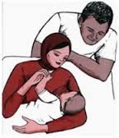
تغذیه مادران شیرده

Slide 30
توجهات تغذیه‌ای خاص در دوران شیردهی
نیاز مادر شیرده به کالری حدود 500 کیلو کالری بیش از دوران قبل از بارداری است. برای تامین این مقدار کالری علاوه بر مواد غذایی مقوی، از چربی‌های ذخیره شده در بدن مادر در دوران بارداری نیز استفاده می‌شود. ذخایر چربی مادر که در طی بارداری ذخیره شده است، 100 تا 150 کیلوکالری از انرژی مورد نیاز برای تولید شیر را فراهم می‌کند. دریافت کالری ناکافی سبب کاهش تولید شیر می‌شود.
هر چند تولید شیر مادر بستگی به مقدار مایعات مصرفي مادر ندارد و مصرف مایعات سبب افزایش تولید شیر نمی‌شود ولي براي پیشگیری از کم آبی بدن، مادران شیرده باید به مقدار كافي مایعات بنوشند. حدود 10-8 لیوان در روز مايعات شامل شیر، دوغ كم نمك وبدون گاز، چای و آب میوه طبيعي بنوشند و حتی مواد غذایی آب دار مانند انواع آش سوپ و انواع خورش‌ها را میل کنند.

Slide 31
مصرف نوشابه‌های کافئین‌دار اعم از چای غلیظ، قهوه، كوكاکولا و ... باید کاهش یابد زیرا مصرف این مواد ممکن است سبب تحریک پذیری، بی اشتهایی و کم خوابی شیر خوار شود. هم چنین از نوشیدن الکل باید خودداری کرد.
غذای مادر شیرده باید حاوی مقادیر کافی از 5 گروه غذایي اصلی باشد تا از دريافت ويتامين و املاح معدني به ميزان كافي اطمينان حاصل شود. مقدار ویتامین موجود در شیر مادر عمدتا انعکاسی از مقدار ویتامین مصرفی مادر است. میزان ویتامین D شیر مادر به میزان قرار گرفتن او در معرض نور مستقیم خورشید وابسته است.
لازم است مصرف قرص فروسولفات تا 3 ماه بعد از زایمان ادامه یابد.
مصرف برخی غذاها مانند سیر، انواع کلم، پیاز، مارچوبه و تربچه و یا غذاهای پر ادویه و پر چاشنی ممکن است روی طعم شیر اثر بگذارد و تغییر ناگهانی طعم شیر سبب تمایل نداشتن شیرخوار به شیر خوردن شود. با توجه به تاثیر برخی مواد غذایی بر طعم شیر، در صورتی که شیر خوار از شیر خوردن امتناع می‌کند بهتر است مادران از مصرف این مواد خودداری کرده یا مصرف آن را محدود کنند.

Slide 32
وجود مواد معدني نظير كلسيم، آهن، روي، مس، فسفر و يد در تغذيه مادر شيرده ضروري است. با اين حال برخی از مواد معدنی مانند کلسیم، فسفر، آهن و روی، بدون توجه به دريافت غذا، مي‌تواند از ذخایر بدن مادر به شیر وارد شوند. اما وجود برخی مواد معدنی همچون ید در شیر مادر ارتباط مستقیمی با تغذیه او دارد. . بنابراین در هر حال تغذیه مناسب مادر شیرده جهت تامین انواع مواد معدنی ضروری مخصوصا کلسیم ، آهن و ید برای سلامتی مادر و شیرخوار ضروری است. توصیه می‌شود مادران شیرده همچون دوران بارداری از منابع كلسيم و ساير مواد معدني استفاده كند و هم‌چنين از نمک ید دار تصفیه شده به مقدار كم و با شرایط نگهداری مناسب استفاده کنند. یعنی با نگهداری نمک ید دار در ظروف در بسته و دور از نور، ید موجود در نمک را حفظ کنند. هم چنین توصیه می‌شود براي پایدار ماندن ید در غذاها، نمک در انتهای پخت به غذا اضافه شود.
کاهش وزن بعد از زایمان باید تدریجی صورت گیرد تا بر مقدار شیر مادر تاثیر نگذارد. لازم به ذکر است که شیردهی خود سبب کاهش تدریجی وزن مادر می‌شود، با این شرط که مواد مغذی لازم با مصرف مواد غذایی مناسب و کافی برای مادر تامین شود. کاهش وزن دوران شیردهی باید بیشتر از کم خوری و محدود کردن رژیم غذایی، متکی بر افزایش تحرک و انجام فعالیت‌های بدنی باشد وزن گیری مناسب شیر خوار در طول دوران شیرخوارگی به خصوص 6 ماه اول نشان دهنده کافی بودن مقدار شیر مادر می‌باشد و مادر با اطمینان از کافی بودن شیر خود می‌تواند کمتر از 450 گرم در هفته کاهش وزن داشته باشد. زنان شیرده دارای اضافه وزن می‌توانند با کاهش مصرف غذاهای سرشار از چربی و قند‌های ساده در حدود 500 کیلوکالری از انرژی دریافتی را کاهش دهند اما باید غذاهای سرشار از کلسیم، سبزی‌ها و میوه‌ها را بیشتر مصرف کنند

Slide 33
تولید شیر در مادران مبتلا به سوء تغذیه شدید ممکن است از سایر مادران کمتر باشد. در این مورد و مواردی که BMI کمتر از 18.5 می‌باشد، مادران باید انرژی دریافتی روازنه خود را (تا 750 کیلوکالری) افزایش دهند. در این خصوص استفاده ازتوصیه‌های تغذیه‌ای مناسب برای خانم‌های باردار کم وزن (BMI کمتر از 18.5) به منظور بهبود وضعیت سلامت مادر شیرده و افزایش تولید شیر مادر پیشنهاد شود. مادر شیرده حتی اگر مبتلا به سوء تغذیه باشد، می‌تواند شیر تولید کند؛ اما باید توجه داشت که در چنین شرایطی ذخایر غذایی بدن مادر صرف تولید شیر می‌شود و در نتیجه مادر به دلیل تخلیه ذخایر بدنی خود و احساس ضعف، خستگی و بی‌حوصلگی توان مراقبت از کودک را نخواهد داشت. بنابراین تغذیه مناسب مادر در دوره شیردهی برای پیشگیری از سوء تغذیه او که هم سلامت خود را به خطر می‌اندازد و هم در مراقبت از کودک اختلال ایجاد می‌کند حائز اهمیت است. در صورت تغذیه نادرست و ناکافی در دوران شیردهی، مادر بیش از شیرخوار متضرر می‌شود. و با عوارضی هم چون پوکی استخوان، مشکلات دندانی، کم خونی و .... مواجه خواهد شد.

Slide 34
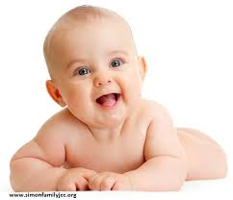
بعضی از شیرخواران ممکن است غذاهایی که مادر مصرف کرده و وارد شیر او شده است تحمل نکنند. به عنوان مثال، مصرف سیر، پیاز و یا حبوبات توسط مادر ممکن است موجب دردهای شکمی و یا تولید قولنج در شیر خوار شود. هم چنین کلم، شلغم و یا میوه‌های مثل زرد آلو، آلو، هلو، هندوانه و بعضی سبزی‌ها در صورتی که زیاد مصرف شوند ممکن است موجب نفخ و دردهای شکمی در شیرخوار شوند. بنابراین مادر باید دقت کند در صورتی که طی 24 ساعت پس از خوردن موادی که در بالا ذکر شد، شیر خوار دچار نفخ و دل درد شود از مصرف آنها خودداری کند. بطور کلی مادر شیرده هر غذایی را که میل دارد می‌تواند مصرف کند مگر آنکه حس کند شیرخوار وی پس از خوردن آن غذا توسط مادر دچار دردهای شکمی‌شود.

Slide 35

با تشکر از توجه شما عزیزان

